Slide 1
S&P 500 지수 추종 ETF
SPY 가격 예측
신형섭

Slide 2
SPY란
미국 S&P 500 지수 추종 ETF인 SPDR S&P 500을 말하며 티커 ‘SPY’
S&P 500 지수는 다우존스, 나스닥 지수와 더불어 미국 증시의 3대 주가지수 중 하나이며, 실질적으로 미국증시를 대표하는 주가지수
미국 주식시장에 상장된 500개 대형기업이 포함된 주가지수로 미국 상장기업 시가총액의 80% 이상을 포함하고 있어 미국 주식 시장을 가장 잘 대변
미국 시장의 안전성 등을 고려하여 많은 투자자들이 선호하는 ETF 중 하나

Slide 3
가설 설정
주가 지수 예측 모델으로 최근 20일의 종가를 활용하여 다음 날의 종가를 예측
지속적으로 데이터를 업데이트하면서 매일의 종가 예측을 통해 buy, sell의 판단이 가능할 것이다.

Slide 4
TASK FLOW
데이터 수집
데이터 분리
데이터 전처리
모델링(LSTM)

Slide 5
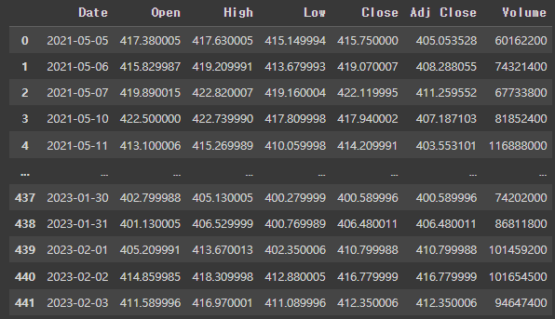
데이터 수집
442 rows x 7 columns
최근 2년 데이터 ( 2021-05-05 ~ 2023-02-03 )

Slide 6
데이터 전처리
1. 불필요한 컬럼 삭제
-> 조정 종가(Adj Close) 삭제
2. 날짜를 컬럼 -> 인덱스
-> 날짜는 종가에 영향을 주는 요소가 아니라고 판단
3. 데이터 변환(MinMaxScaler)
-> 거래량 컬럼의 경우 가격 컬럼들과 수치가 크게 차이가 있어서 0-1 사이 수로 표현할 수 있는 MinMaxScaler를 통해 데이터 변환 작업 진행

Slide 7
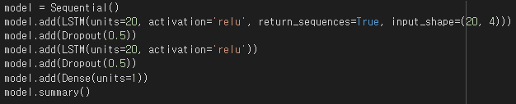
딥러닝 모델 - LSTM
Long Short-Term Memory의 줄임말로 RNN의 단점을 보완한 모델
시계열 데이터 분석에 용이

Slide 8
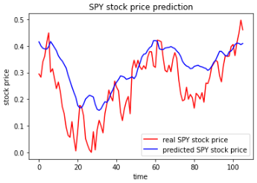
모델링 결과

Slide 9
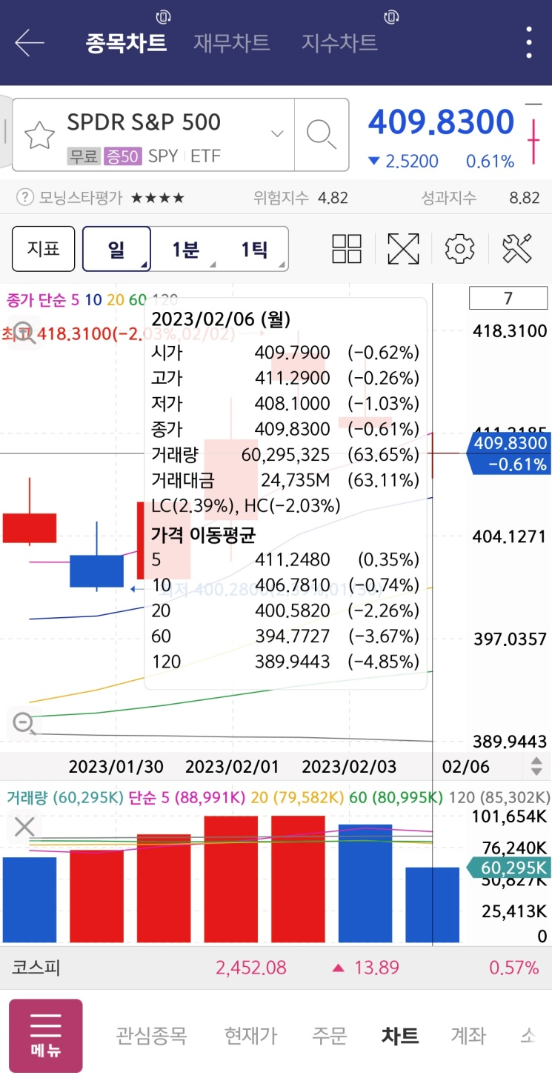
모델링 결과
2월 6일 SPY 종가
모델 예측 종가 : 408.9152
실제 종가 : 409.8300

Slide 10
한계점 및 추후 발전 방향
시가, 고가, 저가 등으로 종가를 예측하는 것은 상당히 어려운 일이고, 추가적으로 공시나 뉴스 등을 감성 분석하는 모델도 함께 사용된다면 정확도를 높일 수 있을 것
실제 종가와 예측 종가가 0.9 달러의 차이가 생겼지만, 코드를 실행할 때마다 다른 결과값이 나오기도 하였으며 값의 차이가 클 때도 있고 적을 때도 있었기에 해당 부분에 대한 고민도 필요

